Slide 1
2014180049
김상수

Slide 2
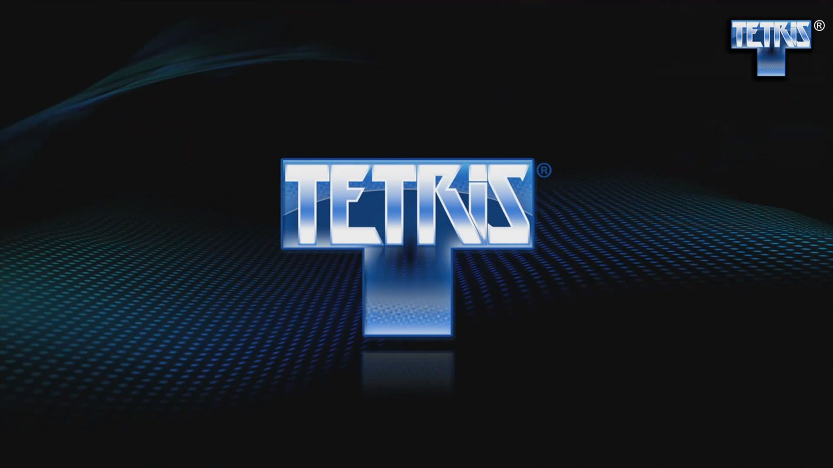
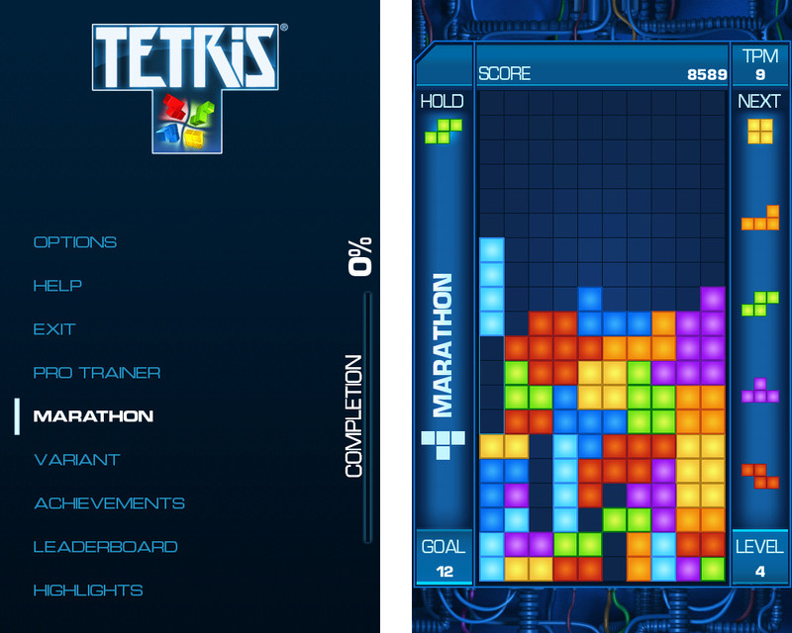
게임 컨셉
테트리스 혼자서 심플하게! 간단하게!
간단한 인터페이스로 구성
배틀형식이 아닌 싱글플레이의 점수로 랭킹 메뉴얼 구성

Slide 3
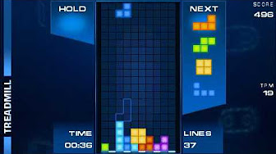
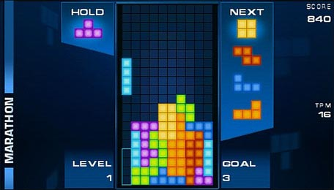
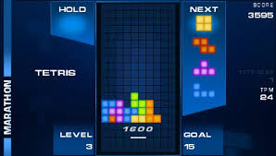
게임 흐름
투명 표적기능을 사용해 블럭쌓기
자신의 판단과 순발력으로 블럭쌓기
블럭이 줄이 맞춰지면 줄어든다.

Slide 4
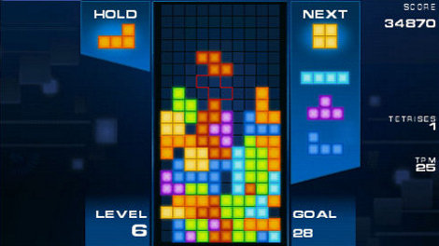
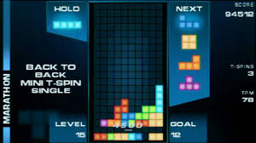
게임 흐름
시간이 지날수록 난이도가 어려워진다.
목표는 높은 고득점

Slide 5
개발 범위
내용 | 최소 범위 | 추가 범위
컨트롤 | 위, 아래, 좌, 우 단축키 | 홀드 스페이스바
맵 | 빈 공간의 블럭을 쌓을 수 있는 맵 | 다양한 블럭이 쌓인 맵 추가
난이도 | 난이도 증가시 블럭의 내려가는 속도가 빨라짐 | 난이도 증가시 밑줄부터 블럭이 한줄씩 올라감
사운드 | 블럭 내려가는 소리, 블럭이 닿는 소리
애니메이션 | 투명 블럭 표적기능

Slide 6
개발 일정
주차 | 계획 | 세부계획
1주차 | 기획서 작성 | 기획 작성
2주차 | 기본 오브젝트 | 블럭 제작 및 수집 배경 제작 및 수집
3주차 | 블럭 움직임 | 블록의 위, 아래, 좌, 우 움직임 구현
4주차 | 맵 제작 | 다양한 맵 제작
5주차 | 메뉴 구현 및 중간 점검 | 게임에 필요한 메뉴 구현 1~4주차 진행 시 부족한 부분 점검 및 보완
6주차
7주차 | 오브젝트 최종 | 블록의 단축키 및 애니메이션 블록 투명표적 제작
8주차 | 맵 최종 시작과 종료처리 마무리 | 다양한 블록이 쌓인 맵 구현 게임의 시작과 종료 처리 최종 점검

Slide 7
자체평가
평가 항목 | 평가 (A:매우 잘함, B:잘함, C:보통, D:못함, E:매우 못함)
게임 컨셉이 잘 표현되었는가? | C
게임 핵심 메카닉의 제시가 잘 되었는가? | B
게임 실행 흐름이 잘 표현되었는가? | A
개발 범위가 구체적이며, 측정 가능한가? | B
개발 계획이 구체적이며 실행가능한가? | C

